Slide 1
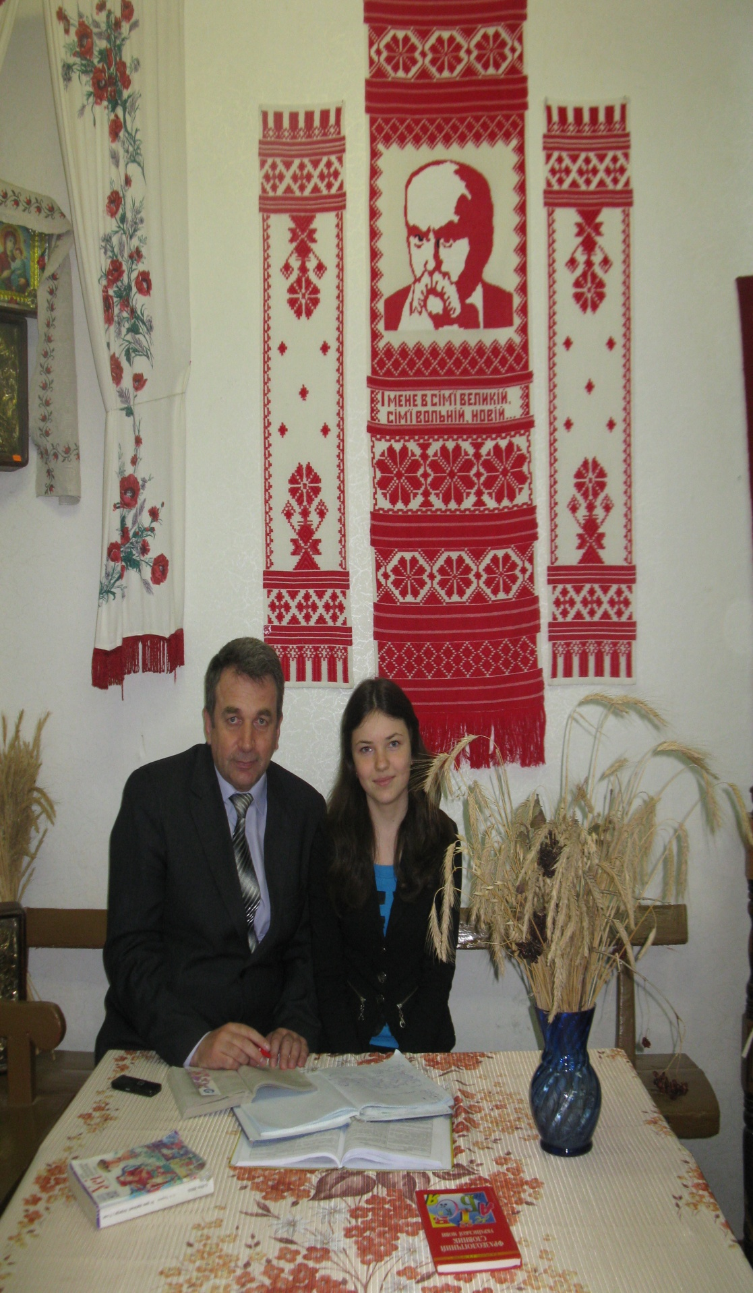
ПОДВИГИ ДІТЕЙ КОНОТОПЩИНИ У ДРУГІЙ СВІТОВІЙ ВІЙНІ
Автор проекту:
учениця 9 класу
Конотопської СШ №3
Хаярова Карина Сергіївна
Науковий керівник:
учитель-методист
Конотопської СШ №3
Олех Анатолій Петрович

Slide 2
Актуальність. Друга світова війна забрала близько 27 млн. життів громадян колишнього СРСР. З них близько 10 млн. – солдати, інші – люди похилого віку, жінки, діти. Але статистика мовчить про те, скільки дітей загинуло в цей час. Такі дані відсутні, хоча війна покалічила тисячі дитячих доль, відняла світле й радісне дитинство. Розкриття теми дасть змогу глибше зрозуміти внесок дітей у перемогу на фронті та в тилу.
Метою дослідження є визначення ролі дітей у світовій війні.
Завдання: розкрити роль дітей у воєнний час; показати труднощі їхнього життя, страждання й незламність їх духу, готовність на самопожертву во ім’я свободи; провести взаємозв’язок між трагічною долею «дітей війни» сорокових з трагічною долею дітей Донбасу сучасності.
Автором використані наступні методи дослідження: історичний метод, метод порівняльного аналізу, метод спостереження та збирання фактів.

Slide 3
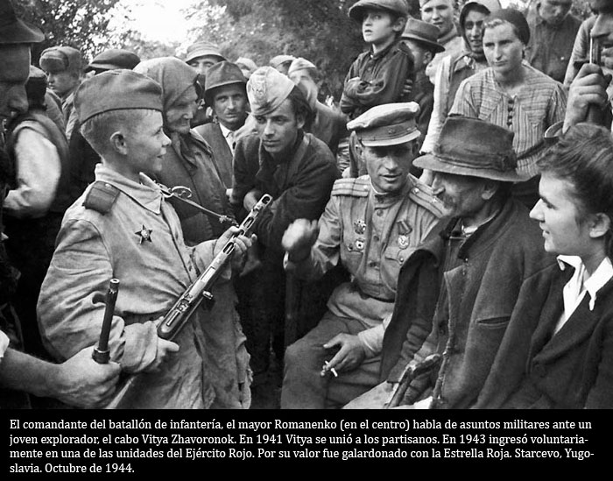
У 1939 році більшість людей навіть не знала, що незабаром вже не буде щастя, а у дітей, які народилися або будуть народжені з 1928 по 1945 роки, вкрадуть дитинство.
Страждали на війні діти не менше, ніж дорослі.
Друга світова війна назавжди змінила їхнє життя.

Slide 4
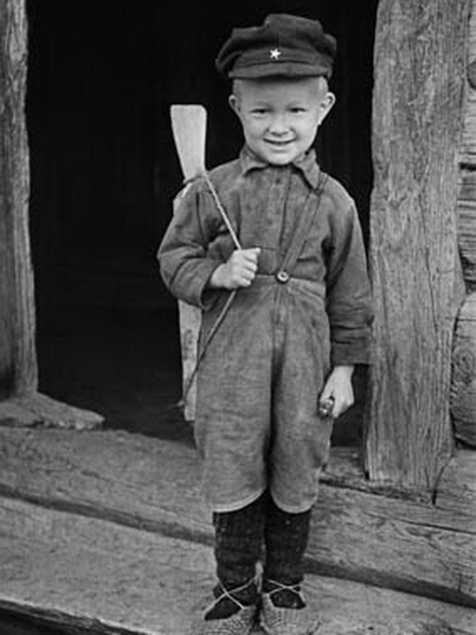
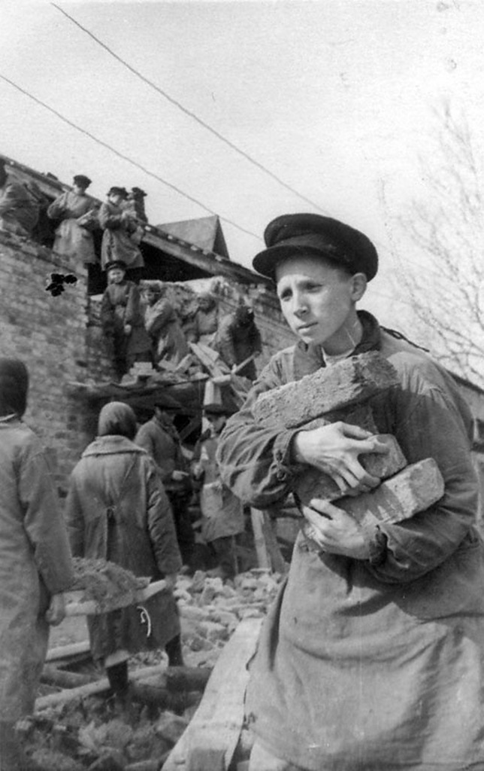
За покликом юних сердець діти ставали підпільниками, партизанами, щоб помститися ворогові за смерть батьків та братів, за наругу над матерями і сестрами, за спалені домівки, за всі нелюдські злочини фашистів. Вони гинули в боях. їх катували гітлерівці, але юні герої не здавалися.
Яскраву сторінку в літопис партизанського руху Сумщини вписали
юні партизани з Конотопа

Slide 5
Немолот Михайло Пилипович
Він прийшов у партизанський загін «Смерть фашизму» у червні І942 року. Обірваний, босий, голодний підліток втік з Конотопа, рятуючись від фашистської неволі і брів незнайомими дорогами до партизанів. Звали його Михайло Немолот.
«Візьміть. - благав він партизан. – Буду виконувати всі завдання...›. Після перевірки Михайла зарахували в групу розвідників. Це була чи не найвідповідальніша робота в загоні.
Вже з перших «виходів у світ» Міша проявив себе як кмітливий і сміливий розвідник. Ходив по селах, збирав відомості про розташування гітлерівських гарнізонів, налагоджував зв'язки з підпільними групами. Часто залишав надійним людям листівки, газети. Так серед населення ширилась правда про становище на фронтах. А від вибухівок, які доставляв юний месник підпільникам, летіли під укіс ворожі ешелони. Не раз Немолот потрапляв у засідки, і завдяки своїй винахідливості виходив з них неушкодженим.

Slide 6
Наприкінці сорок другого Михайло Немолот (на фото – третій зліва) отримав завдання: розвідати сили і розташування ворожих гарнізонів в Конотопі, зв'язатися в місті та навколишніх селах з підпіллям, дізнатися про можливі шляхи звільнення військовополонених з Конотопа концтабори.
За тиждень завдання було виконане. Велика кількість військовополонених була звільнена. Таких епізодів у біографії юного героя було багато

Slide 7
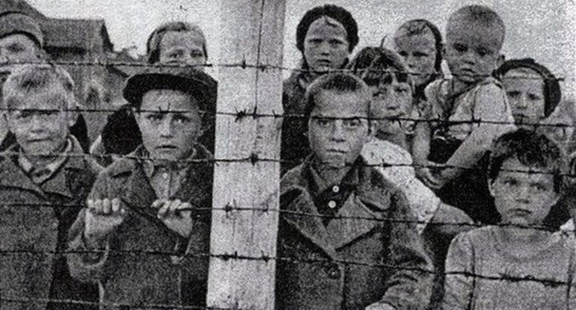
В селі Шляхова Кіровоградської області Михайло Немолот був у числі тієї невеликої групи хоробрих розвідників, яка під командуванням Кочемазова пробралась у ворожий тил, перебила більше 30 фашистів і захопила три станкових кулемети. Немало героїчних епізодів у його бойовій біографії на нелегкому партизанському шляху від Сумщини до Західної України.
27 грудня 1943 року в бою біля річки Случ Михайло Немолот був смертельно поранений і після хірургічної операції помер. Похований у місті Городище Житомирської області.
Ім'я Михайла Немолота носить вулиця у м. Конотоп, де він жив.

Slide 8
Глущенко Надія Павлівна
Коли в місто увійшли фашисти, батько Надії Глущенко став у них складачем у друкарні. Знайомі його дивувалися, але Надя знала - так треба, щоб боротися. Це звідси, з друкарні, виходили листівки «Смерть фашистським окупантам!». Які підпільники розклеювали по всьому місту. Надя, чим могла, допомагала батькові: стояла на варті, коли у них вдома збиралися підпільники, була зв'язковою між друкарнею і підпільною групою, розповсюджувала листівки, доставляла їжу полоненим, що томились в концтаборі.
Фашисти підняли на ноги весь свій гарнізон - шукали відважних патріотів. Зрештою гітлерівцям вдалося дізнатися, що листівки виходять з їхньої ж власної друкарні. Фашисти спочатку схопили батька Наді і замкнули в холодний підвал, потім перевели його в концтабір. Але Павло Микитович Глущенко мовчав. Геройськи прийняв він і смерть від рук фашистів.

Slide 9
За будинком Глущенків був встановлений нагляд. Раптом зробили обшук, були знайдені друкарський шрифт, листівки, зброя... Так нічого і не добившись від П. М. Глущенка, фашисти кинули до в'язниці Надю разом із матір'ю - кожну в одиночну камеру.
У гестапо допитували матір і дочку. Нелюдськими катуваннями гітлерівці прагнули добути відомості про підпільників, але воля радянських патріотів була непохитною.
- Чи ви скажете, де партизани, чи ...- і гітлерівці погрожували револьверами, били заарештованих, поки ті не втрачали свідомість. Вони мучили матір і дочку голодом, не давали води, а якщо ті просили пити, підставляли банку з солоним розчином. Коли Наді було особливо важко, вона думала про свої батьків - чесних, мужніх людей, і це надавало їй сили.
Аж на сьомий день Наді подали в камеру передачу від родичів. Коли вона повернула посуд назад, родичі знайшли в чашці записку, написану на наволочці: «Привіт від Наді. У мене було 5 допитів, а в мами - 7. Додому нас не чекайте».
Це був перший і останній лист. 3 листопада 1942 року за цегельним заводом вночі пролунали постріли. Куля катів обірвала життя юної патріотки.

Slide 10
Волкова Надія Терентіївна
Є в Конотопі школа, що носить ім'я Героя Радянського Союзу Наді Волкової. Ця школа — одна з найкращих у місті. Надя була відмінницею. І сьогоднішні школярі в усьому хочуть бути схожими на неї.
Народилася в сім’ї службовця. Вчилася у середній школі м. Конотоп Сумської обл. 1941 року евакуювалася у м. Інсар у Мордовії, де закінчила курси медичних сестер. Працювала у шпиталі. 1942 року повернулася на окуповану територію у якості зв’язкової Харківського підпільного обкому комсомолу.
Надія діяла у складі Вовчанського партизанського загону у Харківській області. У тилу ворога виконувала доручення командування загону та підпілля. Не знаючи втоми, ходила окупованими селами. Разом з подругами проводила відповідальну і небезпечну роботу в тилу ворога. Юні героїні збирали відомості про ворожі гарнізони і передавали їх по радіо підпільному центру, а також поширювали антифашистські листівки, зведення Радянського Інформбюро, проводили бесіди з місцевими жителями.

Slide 11
Та фашистам вдалося запеленгувати роботу радіостанції і напасти на слід підпільників. Бій був нерівним. Вороже кільце стискалося. Надя одержала завдання проникнути в штабну землянку і знищити всі документи. Кулі, мов оси, дзижчали над головою. Але смілива дівчина зібрала всі документи, піднесла сірник... Вийти з землянки їй не вдалось. Фашисти запропонували здатись, але у відповідь пролунала автоматна черга. Багато гітлерівців залишилось лежати навколо землянки нерухомо. Останній патрон Надя залишила для себе... 26 листопада 1942 р. Н. Волкова, прикривши відхід партизанського загону, переслідуваного карателями, і залишившись у живих одна, загинула вільною людиною на Україні, але не потрапила в полон.
Похована героїня у м. Вовчанську Харківської області.

Slide 12
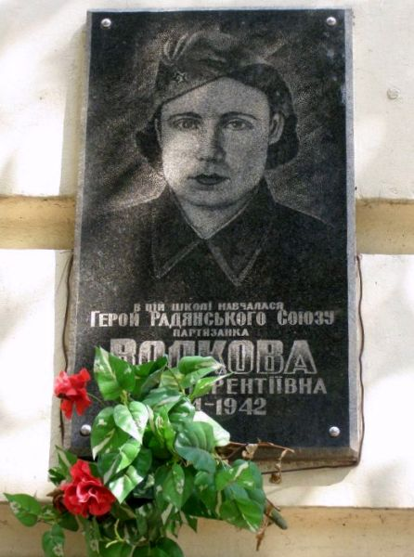
Пам'ятники Волкової Н. Т. встановлені на могилі у Вовчанську і в сквері Перемоги в Харкові. Її ім'ям названі вулиця в місті Вовчанську і середня школа в місті Конотопі, на якій встановлена меморіальна дошка.
Указом Президії Верховної Ради СРСР від 8 травня 1965 р. за зразкове виконання бойових завдань командування і проявлені мужність і героїзм у боях з німецько-фашистськими загарбниками Н. Волковій посмертно присвоєно звання Героя Радянського Союзу.
Пам'ять про полум'яну патріотку назавжди залишиться в серцях її земляків.

Slide 13
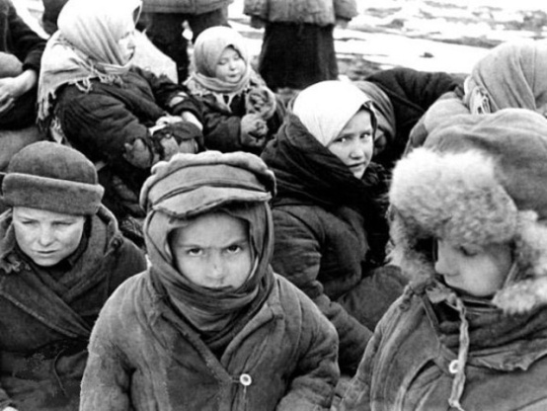
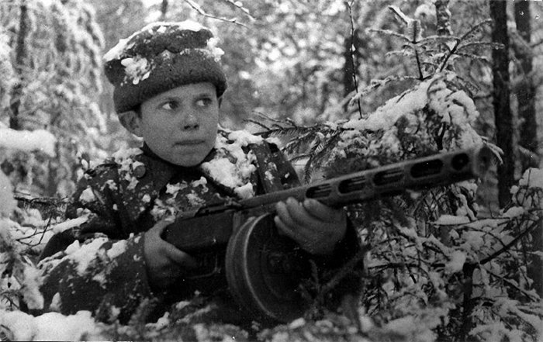
Юними вони прийшли до нас через роки, навіки лишився юним світ, який вони любили, творили, відстояли й передали нам, живим, у спадщину.
Одним з найголовніших уроків ІІ Світової війни було прийняття світовою спільнотою Конвенції ООН про права дитини 1989 р., стаття 38 якої гарантує захист дитини від збройних конфліктів. На жаль, збройний конфлікт на сході України уже забрав життя сотень дітей, завдав морально-психологічних травм дітям із зони АТО і призвів до того, що переважна більшість дітей не проходить осторонь від даних подій, стаючи волонтерами і просто патріотами.

Slide 14
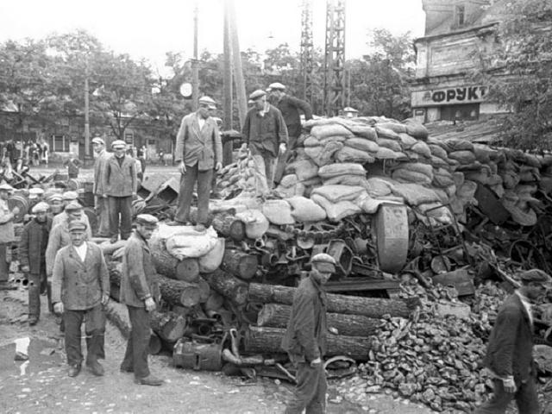
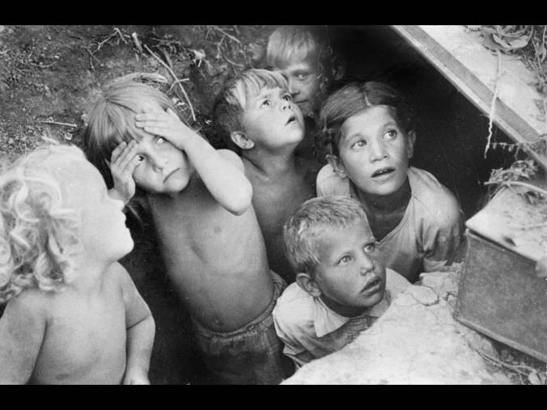
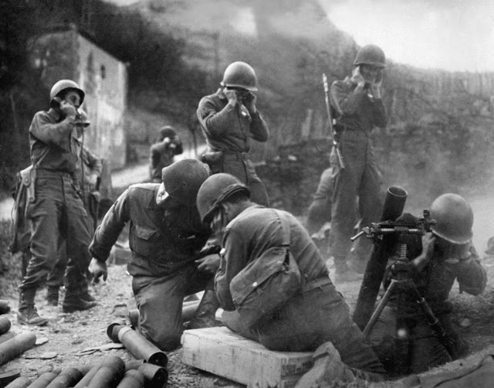
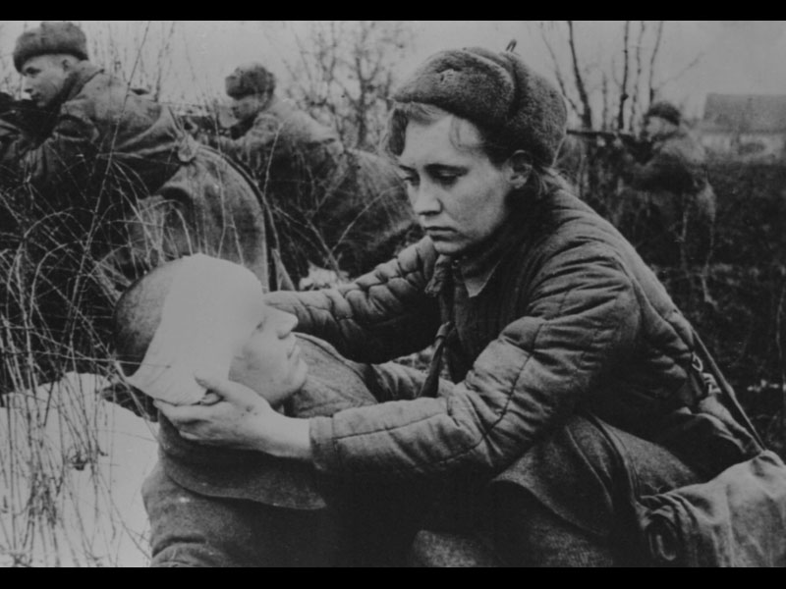
Вважаю, що уряду й міжнародним та громадським організаціям слід забезпечити щасливе дитинство найменших громадян держави, виховувати їх у дусі патріотизму на прикладі юних героїв Другої світової. Упевнена, що за дотримання цих умов жоден сепаратизм Україні не загрожуватиме.
Ми пам’ятаємо 128 спалених фашистами сіл, кожного із 110734 замучених у концтаборах на Сумщині старих, жінок, дітей, поранених військовополонених. Безсмертний подвиг юних партизан. Вони з честю виконали свій патріотичний обов'язок перед Батьківщиною. Вони і сьогодні молоді…
Вам дороги важкії дістались,
Ваші очі сліпив битви дим.
Назавжди ви юними лишались,
Щоб цей світ був завжди молодим.

